Slide 1
ONLİNE FİNANS

Slide 2

ONLİNE FİNANS
Tüzel müşterilerimizin ürün ağacından talep edilen mal-hizmet kalemlerinin tamamı için finansman ihtiyacı karşılanmaktadır.
Belirli bir tutar gözetilmeksizin şubeye gitmeden yalnızca internet bankacılık üzerinden finansman girişleri yapılmaktadır.
Dijital kanallarda tanımlı olan tüm rollerdeki kullanıcılar (tam yetkili, girişci gibi) internet bankacılığı üzerinden rollerindeki tanımlamalar dahilinde işlem yapma yetkisine sahiptirler. Örneğin girişçi rolündeki kullanıcı finansman girişi yapıp onay/sevk aşamasında proje belgeleri (göp, müracaat vs.) için tam yetkiliye mobil onaya gönderebilmektedir.
TL ve YP işlemleri yapılabilmektedir. (USD ödeme TL borçlandırma, USD ödeme USD borçlandırma gibi.)
Aynı proje içerisinde aynı satıcıya birden fazla ödeme ya da birden fazla satıcıya ödeme işlemi yapılabilmektedir.
Hem kesin hem de avans işlem fonlanabilmektedir. (Kesin: Ödeme öncesi fatura beklenir. Avans: Ödeme sonrası fatura beklenir. katılım bankacılığı terimleridir)
Müşterilerimizin başlatmış olduğu projeleri, şube portföyleri havuzundan alarak devam ettirebilmektedir.
Müşterilerimiz projelerini Finansman portal ekranından takip edebilir, belge ekleyebilir , iptal veya onay/sevk aksiyonları alabilir.
Müşterilerimiz Geri Ödeme Planı ve proje belgeleri için mobil onay verebilir.
XML faturalar, operasyon birimleri kontrolüne gitmeden otomatik onaylanır.

Slide 3
ADK KULLANICI ROLLERİNİN İŞLEVLERİ
TAM YETKİLİ VE YÖNETİCİ
İZLEYİCİ
ONAYCI
GİRİŞÇİ
Şube Kurumsal müşteri limit tanımlama ekranından yalnızca yönetici ve tam yetkili kullanıcıya yetki tanımı verebilmektedir.
İlgili yetkililer proje giriş ve limitleri dahilinde belge onay (müracaat, göp vs.) yetkisine sahiptirler.
Proje girişi yapabilmektedir. Ancak Onay /sevk yapıldığında projelerin belgeleri yönetici veya tam yetkilinin onayına düşmektedir.
Yalnızca finansman portal sayfasını görmekte olup finansman başvurusu yapamamaktadır.
Yalnızca girişçi kullanıcının işlemlerini onaylar ve finansal olmayan listeleme gibi işlemler yapabilmektedir.
Finansal işlem yapma yetkisi yoktur.

Slide 4
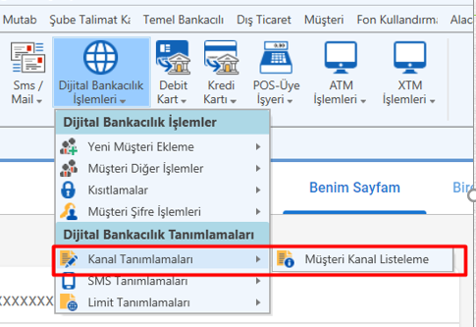
ŞUBE EKRANLARINDAN ÖNCELİKLE YAPILMASI GEREKENLER
Müşterimizin İnternet Bankacılığı kanalı aktif olması gerekmektedir. Bunun için ADK menüsünden «Kanal tanımlamaları» ekranından müşterimizin kanalının aktif olup olmadığı kontrol edilebilir.
Müşterilerimizin yeni online finans da proje girişlerini yapıp onay/sevk yapabilmeleri için son 3 ay içerisinde mobil şubeye giriş yapmış olmaları gerekmektedir.

Slide 5
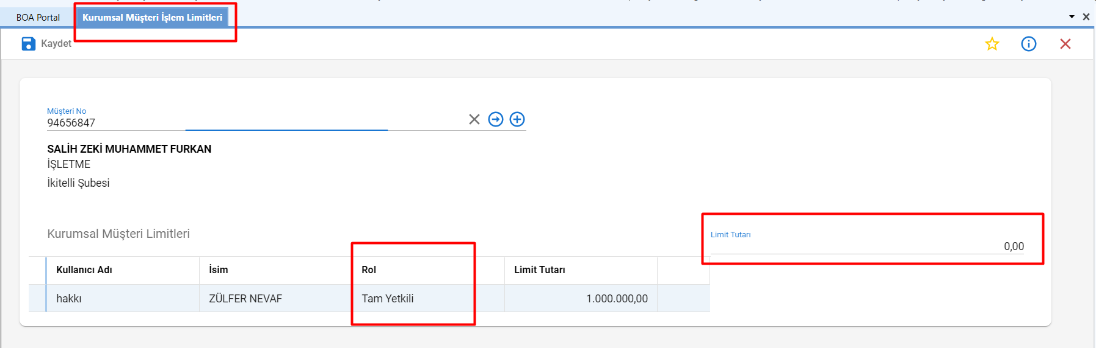
Kurumsal Müşteri Limit Tanımlama Ekranı
Kurumsal Müşteri İşlem Limitleri ekrandan müşterimize limit tanımlaması yapılmalıdır. Limit tanımlaması
yapılmaması durumunda müşterimiz ekranda «kullanıcı limit bilgileri bulunamadı» uyarısı verecektir.
Limit tanımlaması tek seferlik yapılmaktadır. Her proje girişinde tekrar limit tanımlaması zorunluluğu bulunmamaktadır.

Slide 6
Finansman Girişi

Slide 7
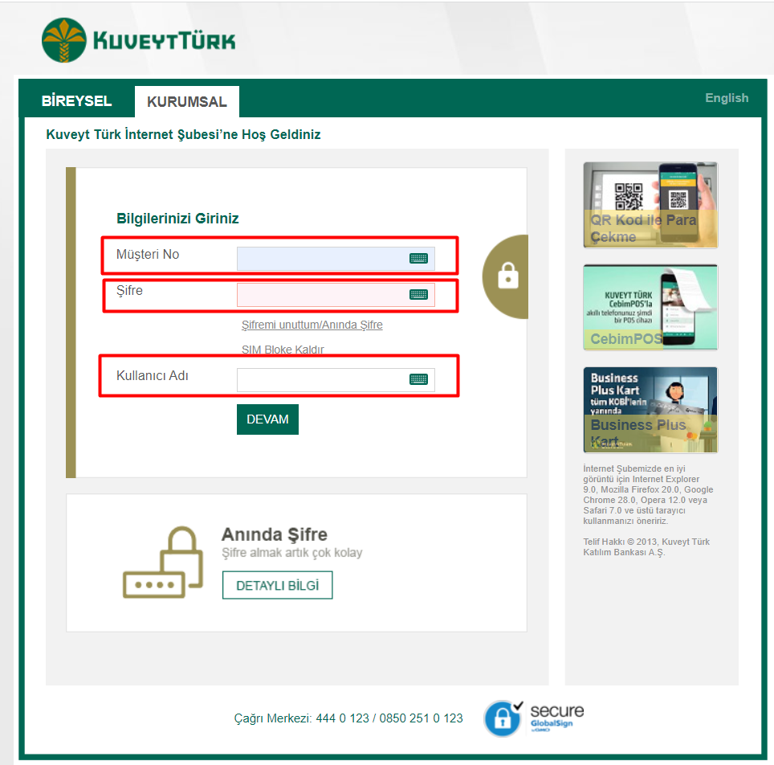
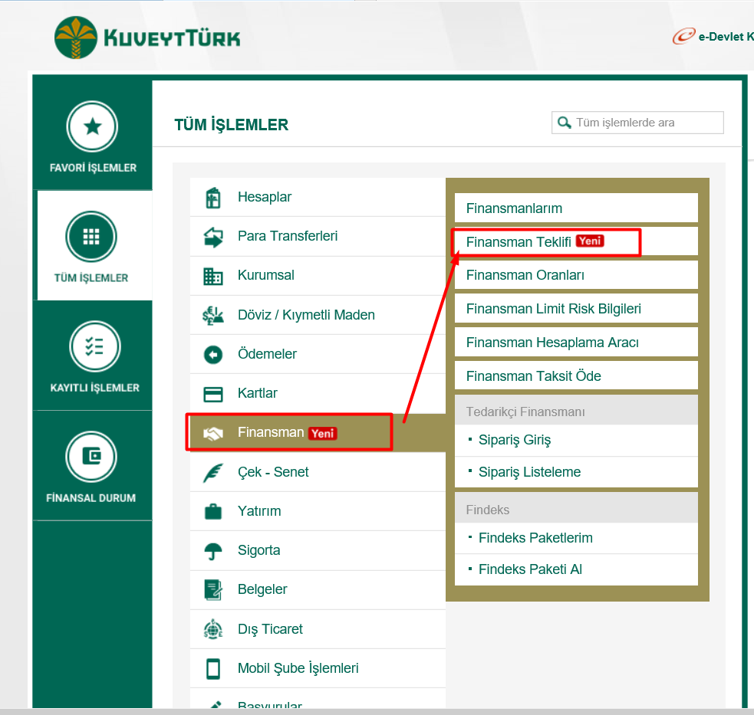
İnternet bankacılığından müşteri numarası, kullanıcı adı ve şifresi ile giriş yapıldıktan sonra «Finansman» menüsünden «Finansman Teklifi» alanına tıklanır.

Slide 8
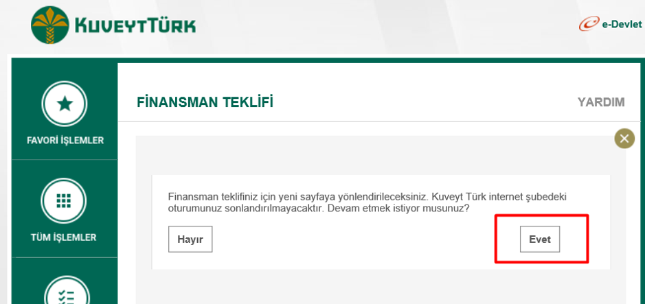
Finansman teklif ekranına yönlendirilmesi için «Evet» seçeneği tıklanmalıdır.

Slide 9
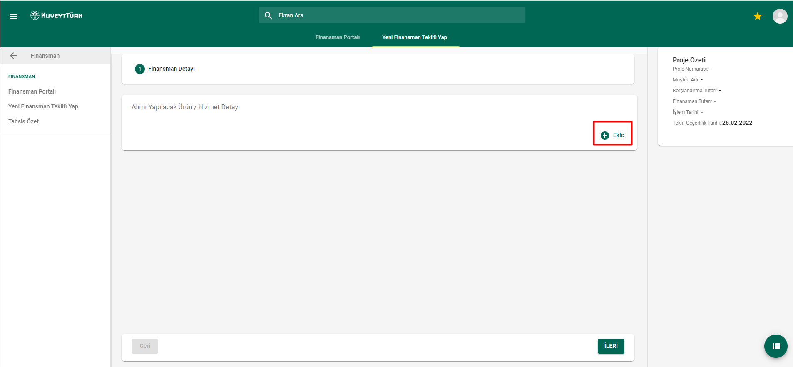
Alımı yapılacak Ürün/hizmet Detayı tabında «Ekle» butonuna basarak ilerlenir.

Slide 10
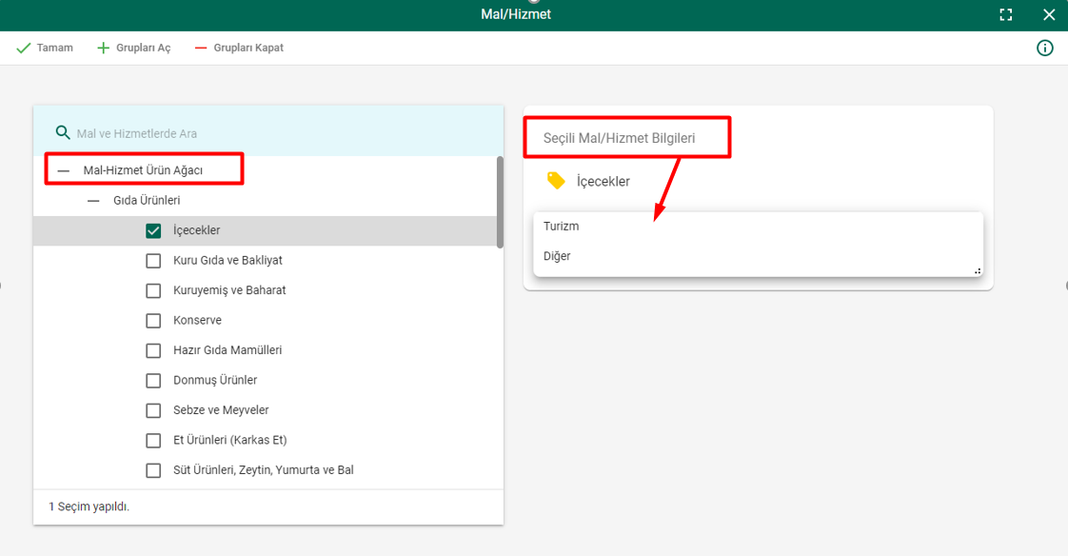
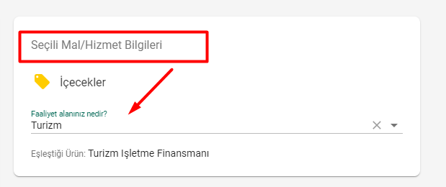
Mal – Hizmet Ürün Ağacında alımı yapılacak ürün seçildikten sonra sağ taraftaki «Seçili Mal/Hizmet Bilgileri» alanında «Faaliyet alanınız nedir?» sorusuna cevap verilerek ilerlenir.

Slide 11
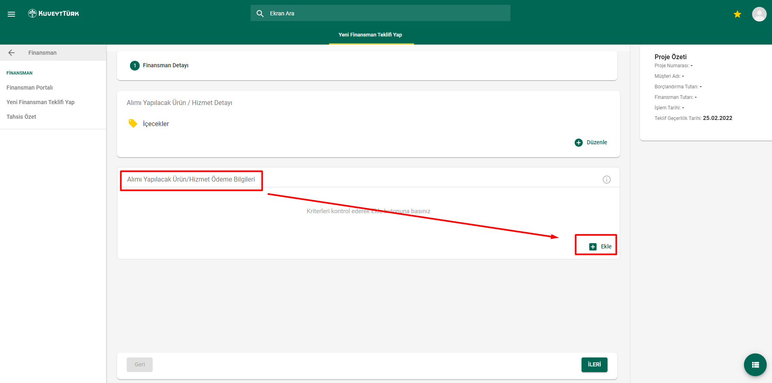
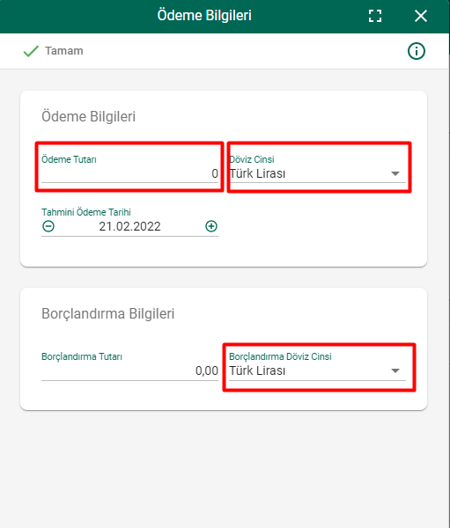
«Alımı Yapılacak Ürün/Hizmet Ödeme Bilgileri» tabında «Ekle» butonu ile Satıcıya ödenecek tutar / döviz cinsi ve borçlandırma döviz cinsi girilir.

Slide 12
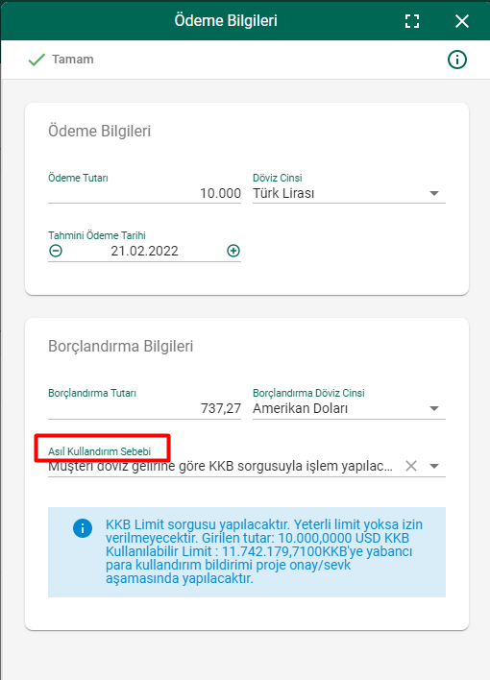
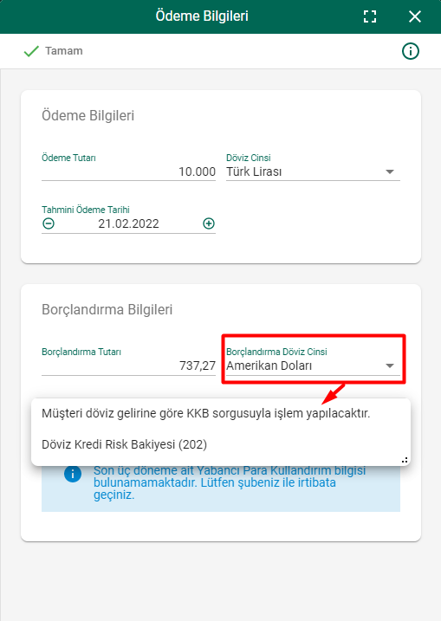
Borçlandırma döviz cinsi seçimi yabancı para olarak gerçekleştiğinde «Asıl kullandırım sebebi» alanından uygun olan kriter seçilerek devam edilmelidir.

Slide 13
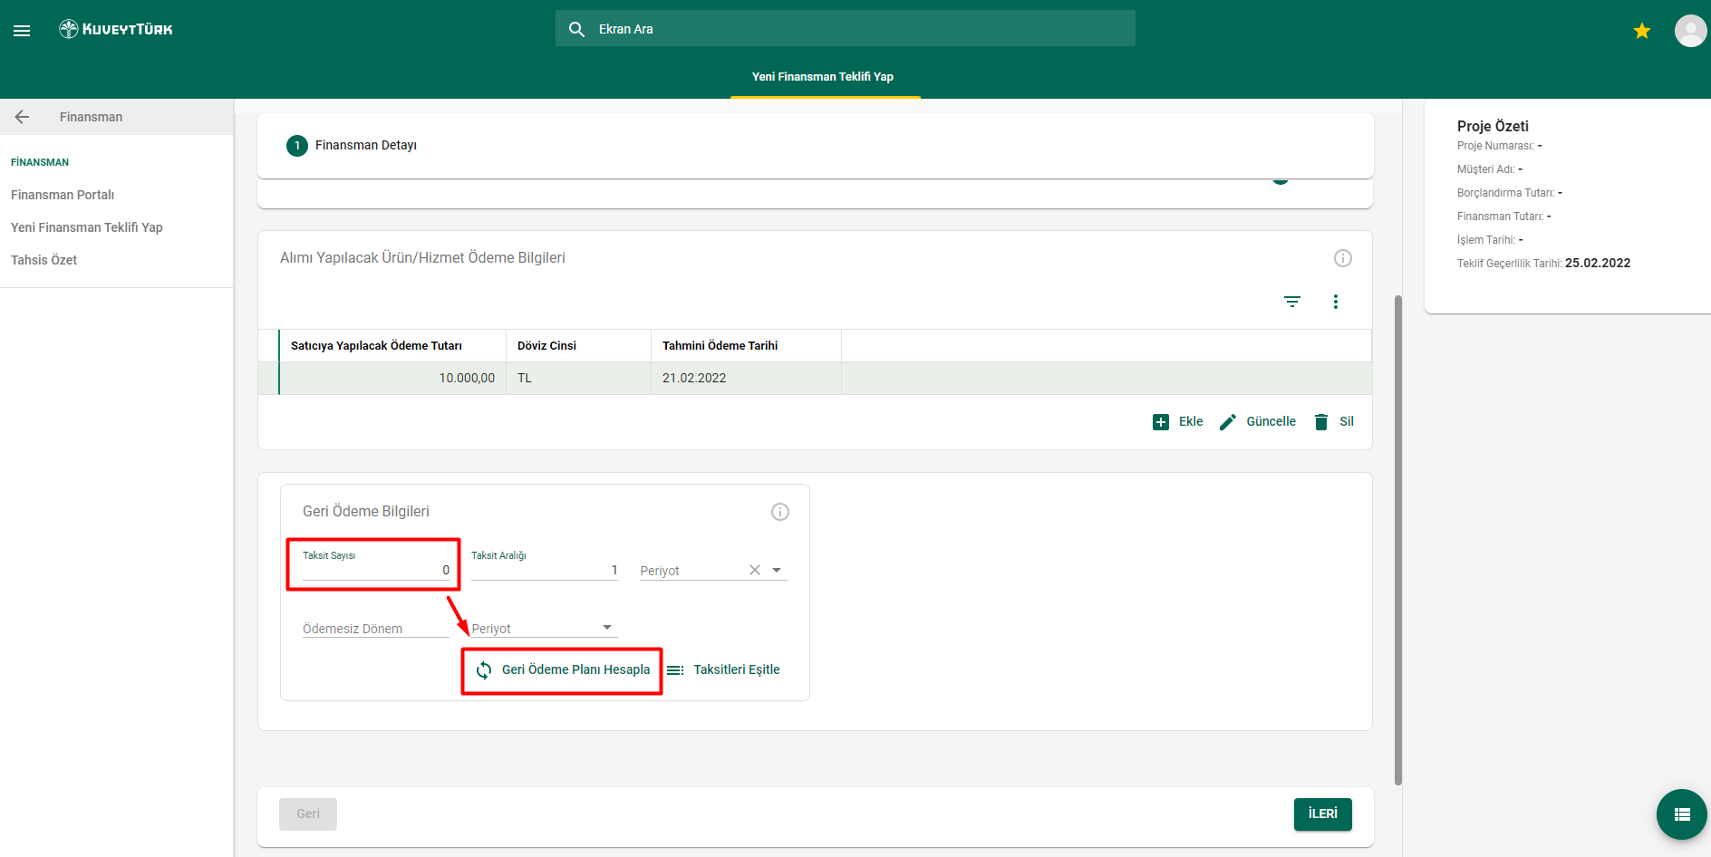
Geri ödeme bilgileri tabında ; Taksit sayısı, taksit aralığı gibi bilgilerin giriş yapıldığı alandır. İlgili alanlar doldurularak «Geri Ödeme Planı Hesapla» butonuna basılmalıdır.

Slide 14
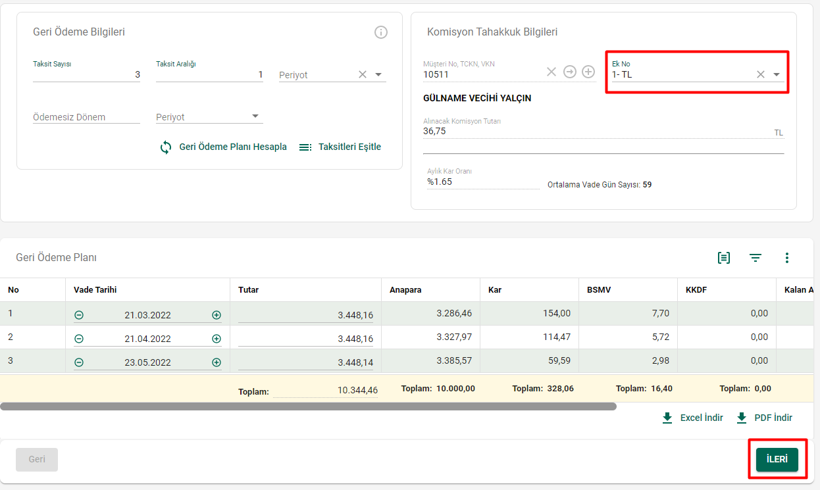
Geri Ödeme Planı hesapla Butonuna bastıktan sonra «Komisyon Tahakkuk Bilgileri» tabı gelmektedir. Burada komisyonun tahsil edilmesi istenen hesap ek no su seçilir.

Slide 15
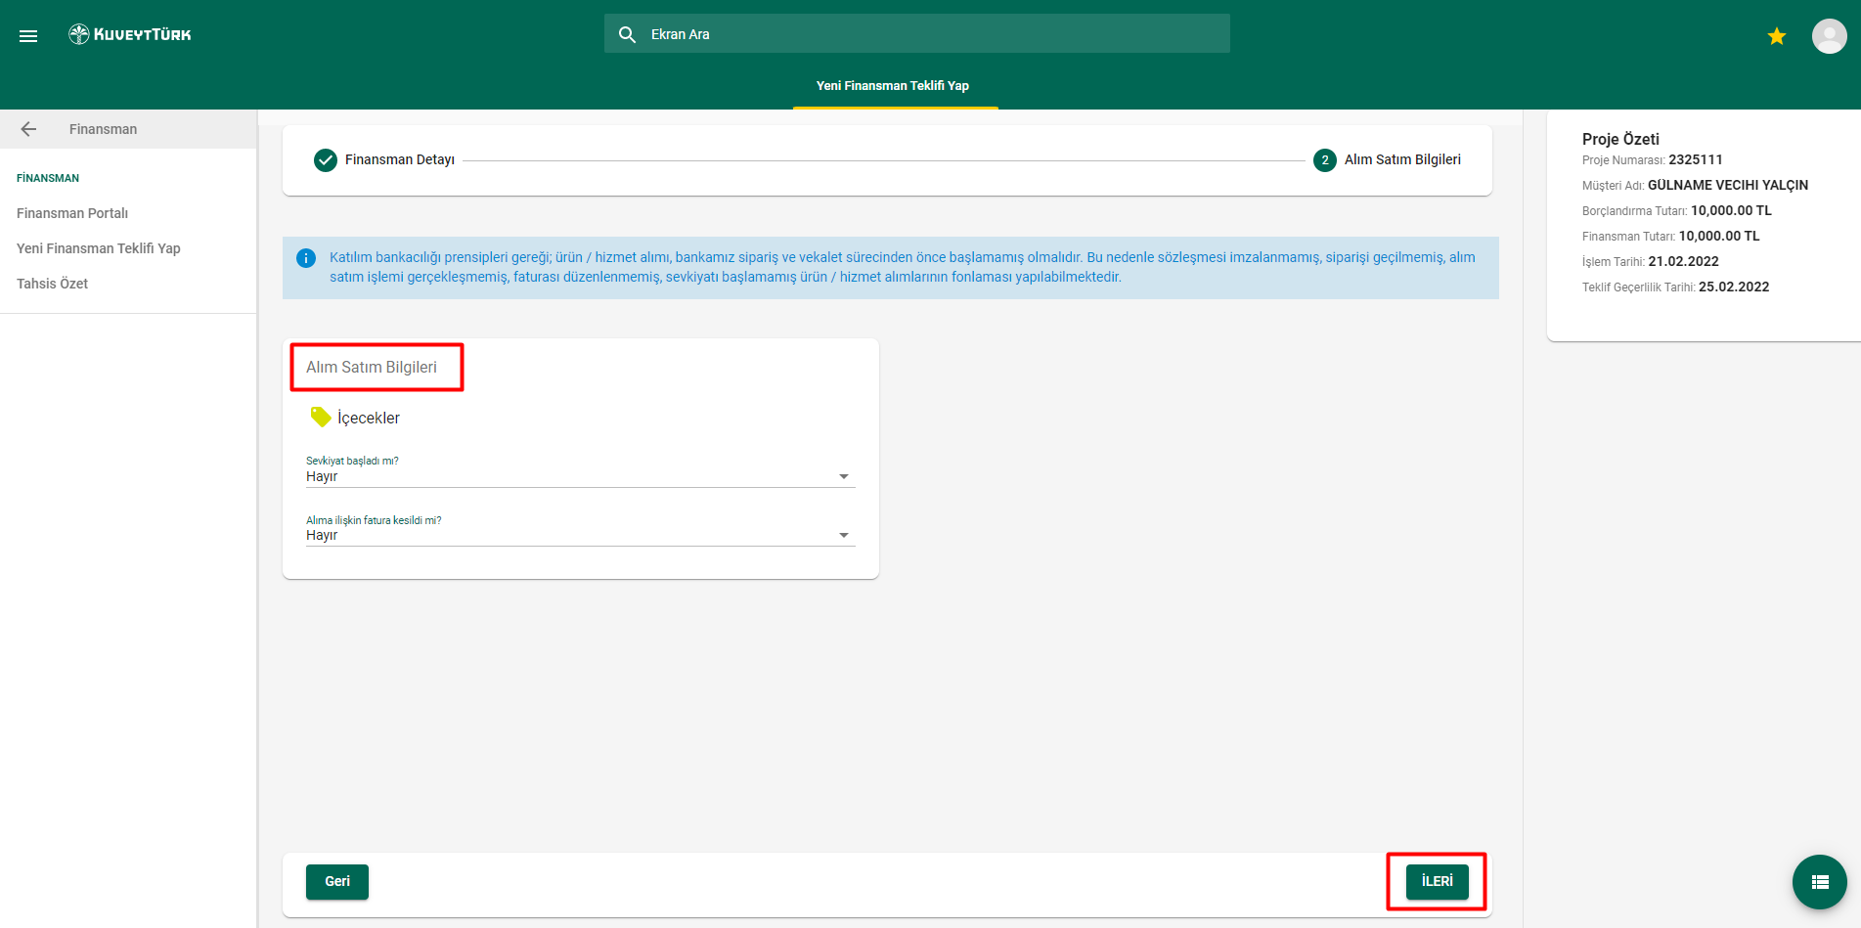
Alım Satım Bilgileri tabı, alınacak ürünün hazır mı?, üretilecek mi? veya sevkiyatın başlayıp başlamadığı ile ilgili akit sorularının yanıtlandığı alandır. İlgili sorular cevaplandıktan sonra İleri butonu ile bir sonraki aşamaya geçilir.

Slide 16
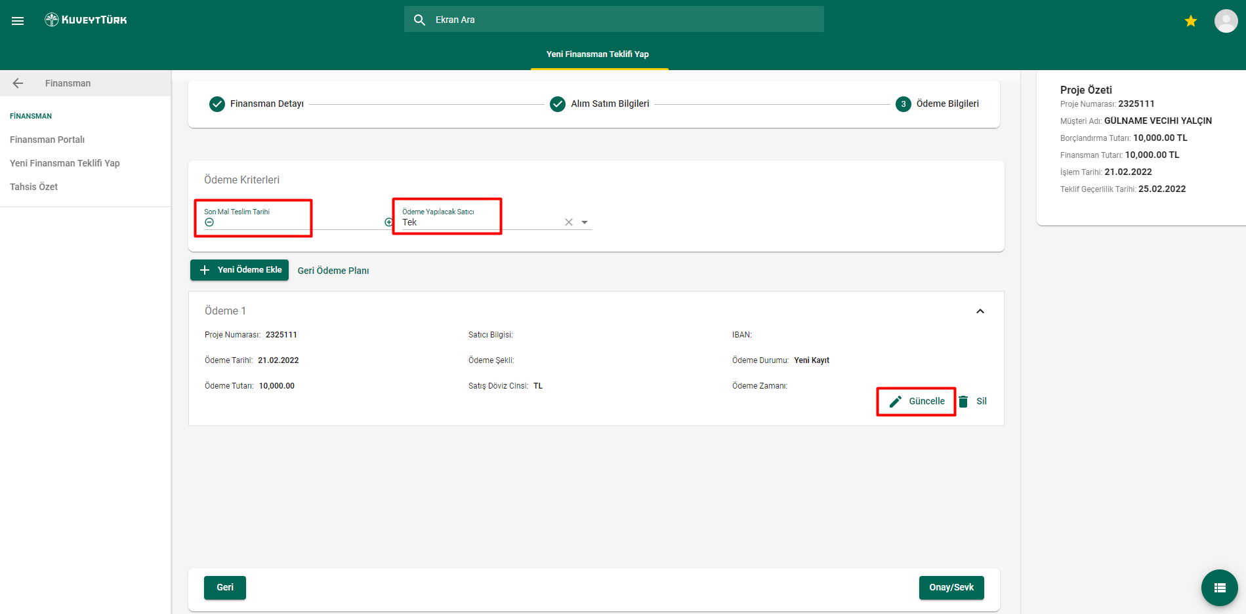
Ödeme Bilgileri tabı, projeye ürün/hizmetin son mal teslim tarihinin ve ödeme yapılacak satıcı hesap bilgilerinin giriş yapıldığı alandır.

Slide 17
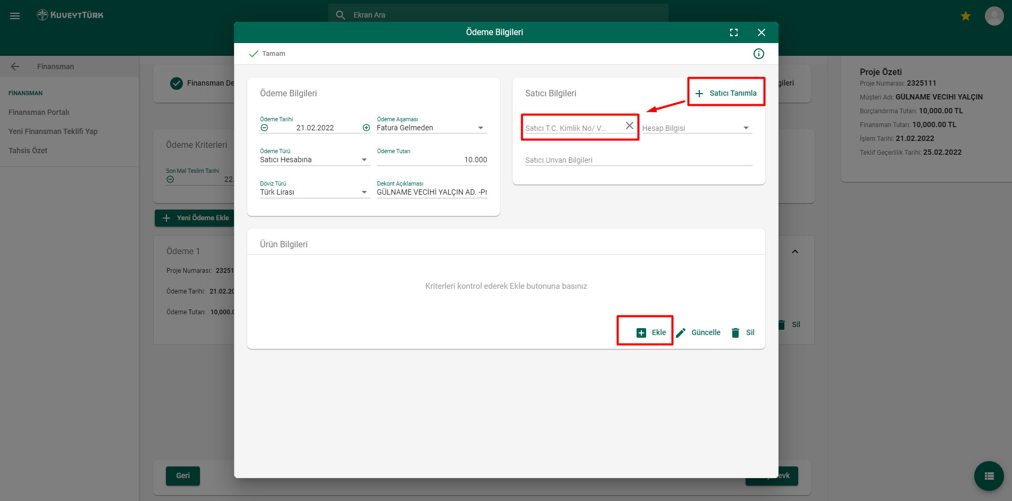
«Güncelle» butonuna tıkladığımızda «Ödeme Bilgileri» sayfası açılır. Ödeme bilgilerinde isteğe bağlı değişiklik yapılabilir. Satıcı Bilgileri ve Ürün Bilgileri girişleri yapılarak bir sonraki aşamaya geçilir.

Slide 18
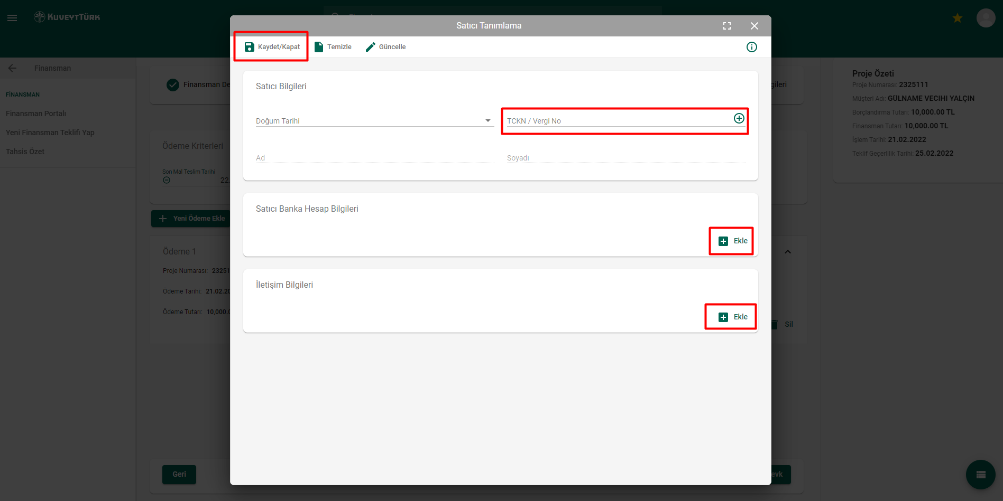
Satıcı Tanımlama; ödeme yapılacak satıcının VKN/TCKN, ödeme yapılacak hesap bilgisi ve iletişim bilgilerinin giriş yapıldığı ekrandır.

Slide 19
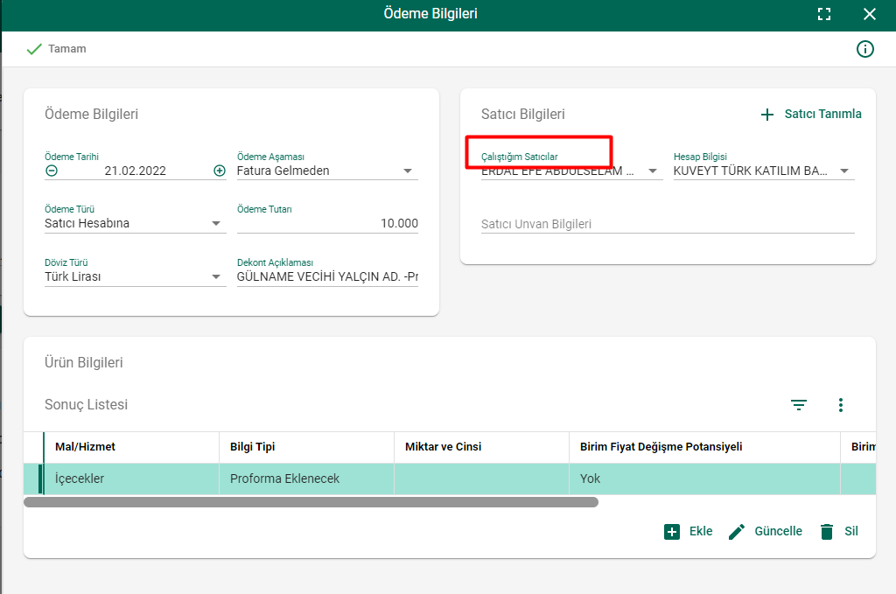
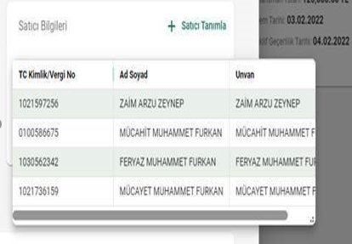
Müşterilerin daha önce online finans ve şube tarafından yapılan projelerde sürekli ödeme yaptığı satıcı bilgileri «Çalıştığım Satıcılar» kısmında görüntülenmektedir.

Slide 20
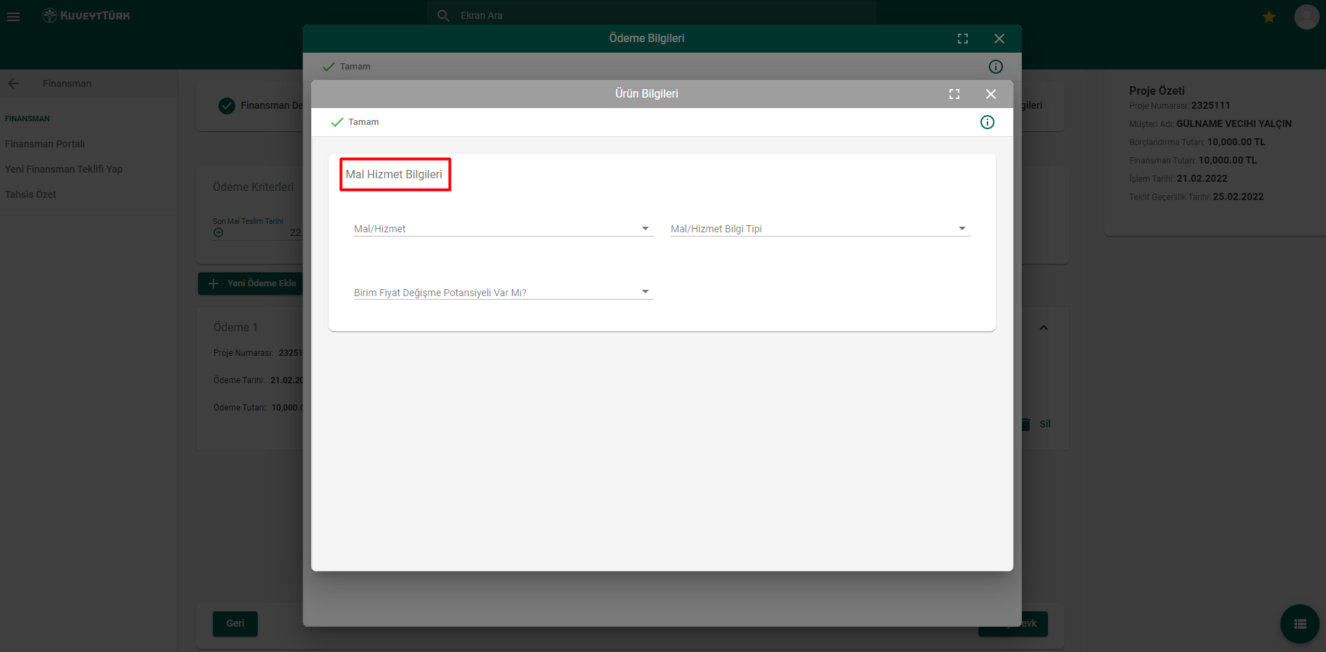
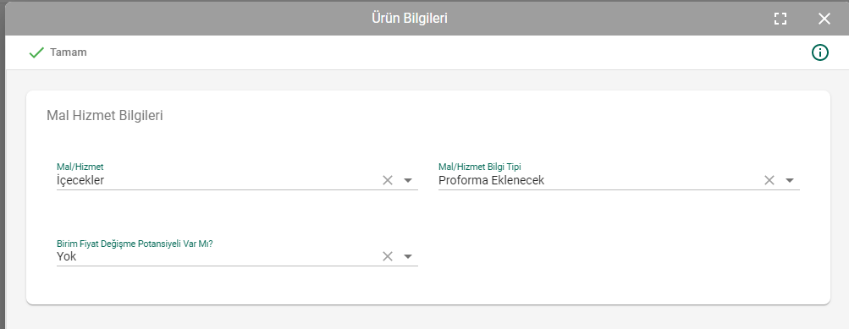
Ürün bilgileri alanında «Ekle» butonuna tıklanarak ilgili ekran açılır ve seçilen mal/hizmete ait bilgilerin girişi yapılır.

Slide 21
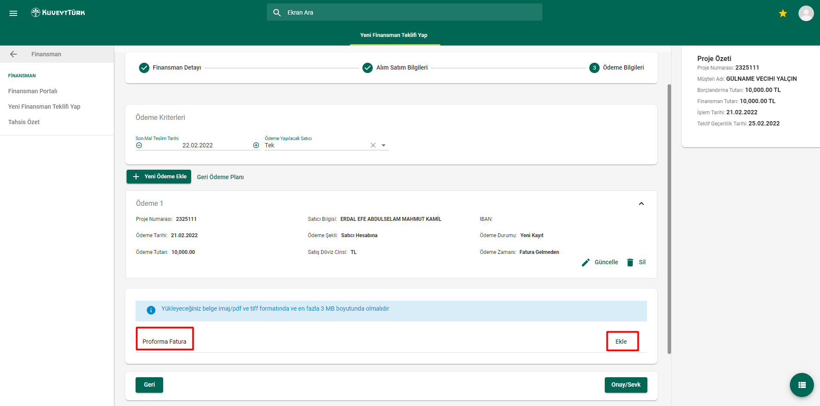
Ürün Bilgilerinde «Mal Hizmet Bilgi Tipi» alanı proforma seçildiğinde Proforma Fatura alanına «Ekle» butonu ile proforma eklenmelidir.

Slide 22
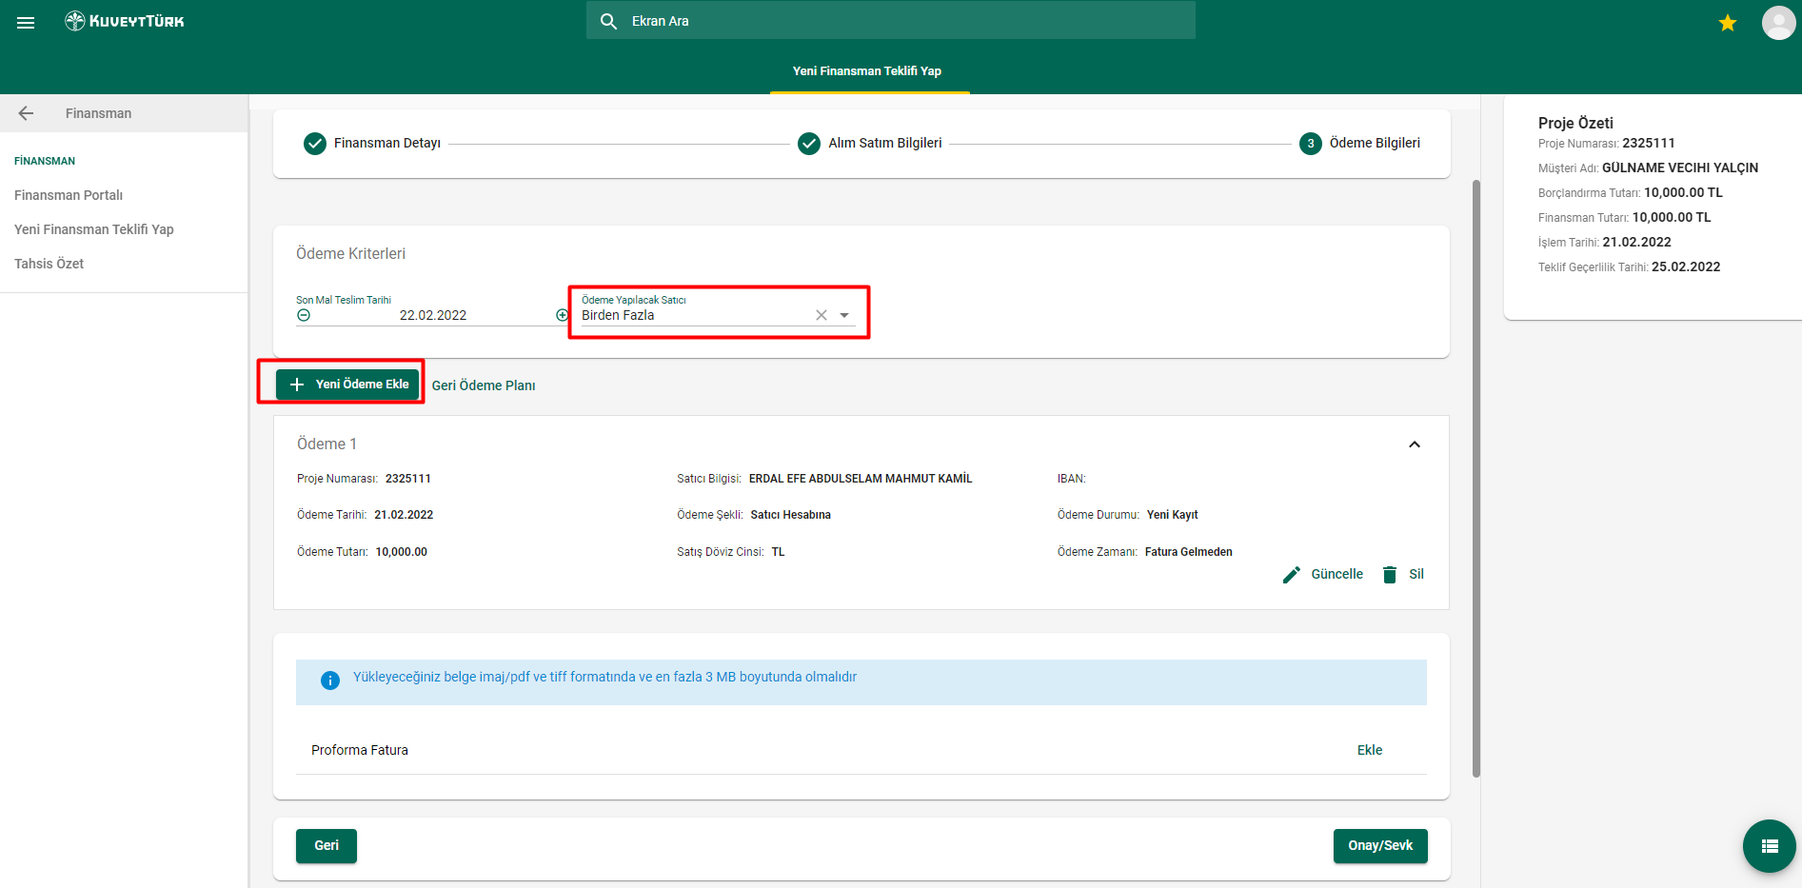
«Yeni Ödeme Ekle» butonu ile farklı satıcılara veya aynı satıcıya birden fazla ödeme girişi yapılabilir.

Slide 23
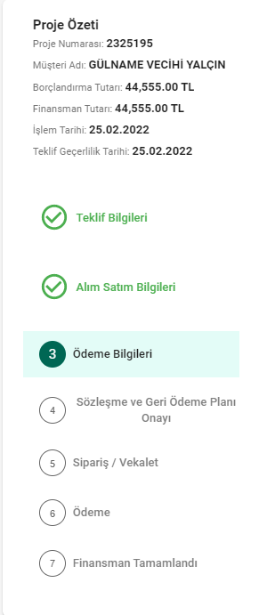
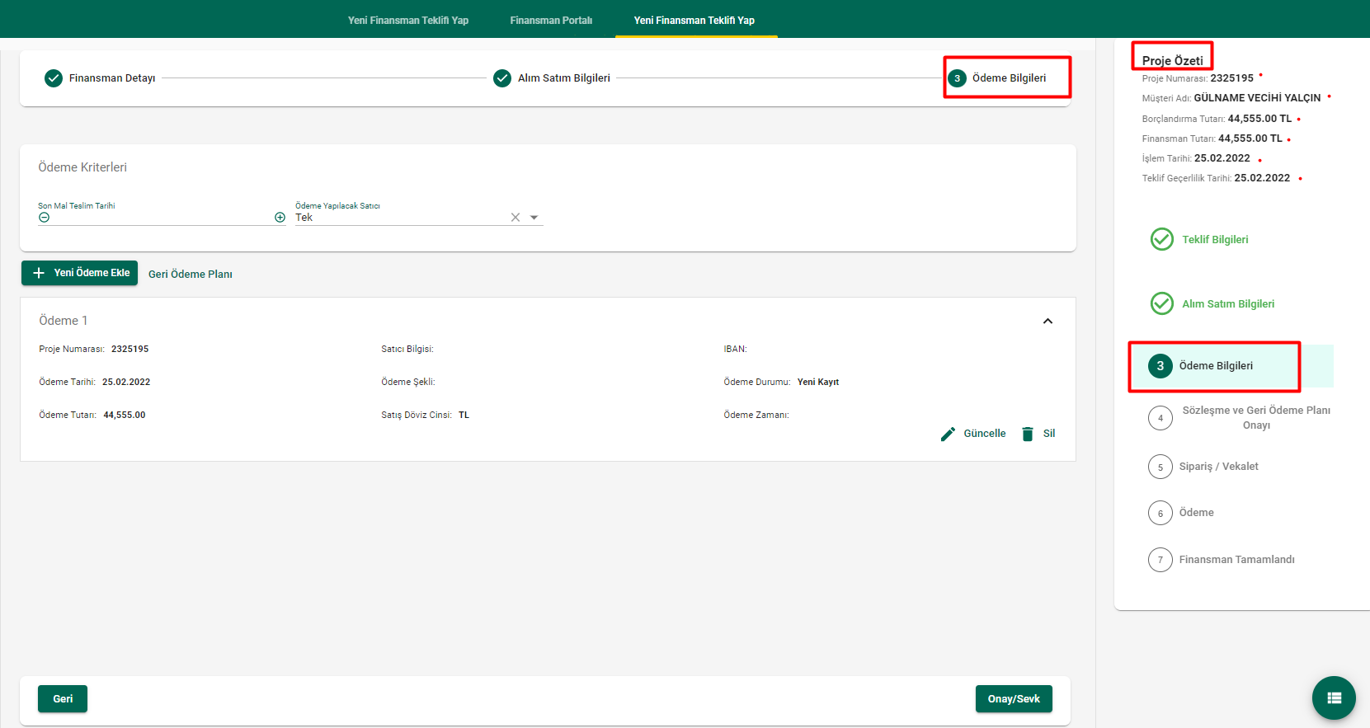
Müşteri Projeyi ilerlettikçe ekranın sağ tarafında «proje Özeti» alanında proje ile ilgili tüm bilgiler gösterilmektedir.

Slide 24
Finansman Portal Şema Görüntüsü
Teklif Bilgileri
Ödeme
Finansman
Tamamlandı
Sipariş/ Vekalet
Alım-Satım Bilgileri
Ödeme Bilgileri
Sözleşme ve Geri Ödeme Planı Onayı
Proje Teklifinin Başlatıldığı Alan
Proje Satıcı Bilgilerinin Girildiği Alan
Akit Eşleştirmenin Gerçekleştiği Alan

Slide 25
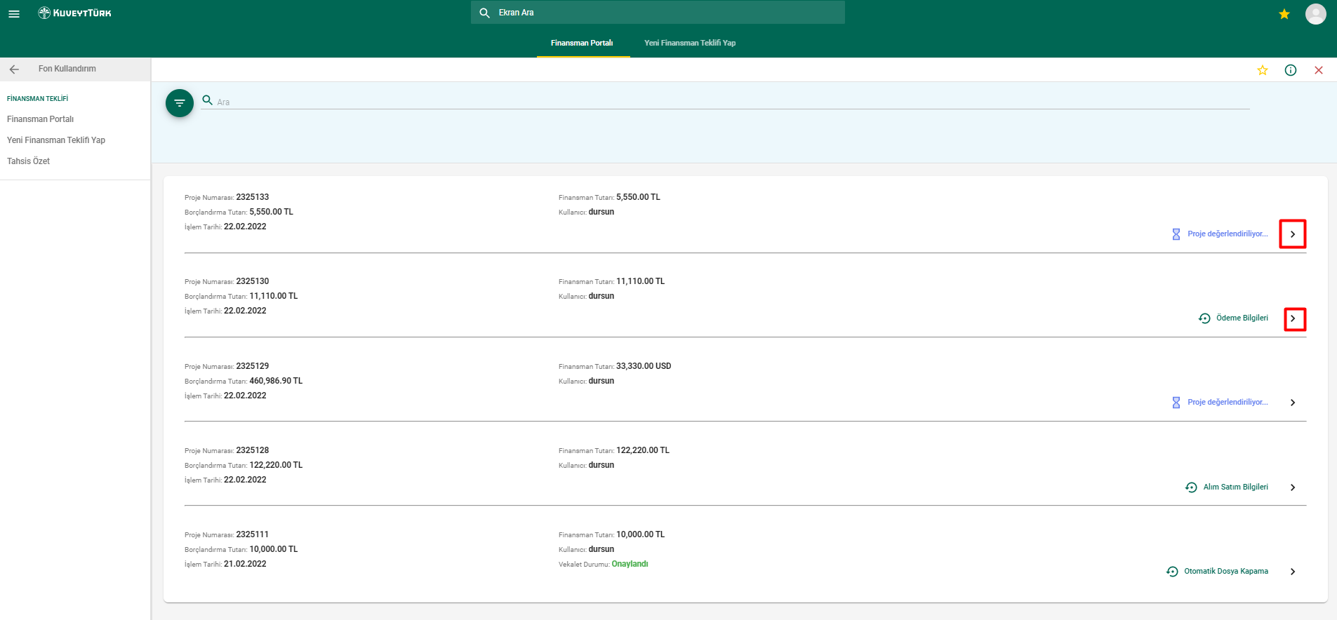
Finansman portal, girilen projelerin durumlarının takip edilebildiği
ve yarım kalan projelerin ilerletildiği ekrandır. şekline tıklandığında projenin detayına giriş yapılabilir.

Slide 26
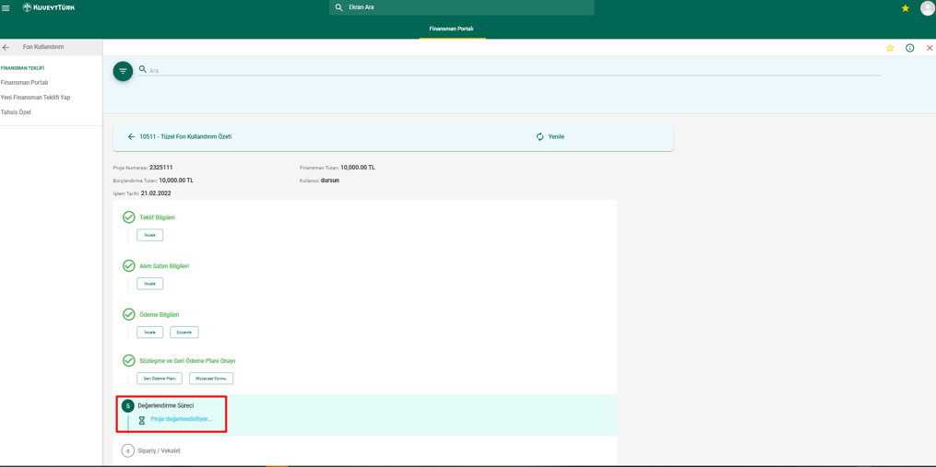
Finansman portal detay kısmıdır. Projenin hangi aşamada olduğu gösterilir.

Slide 27
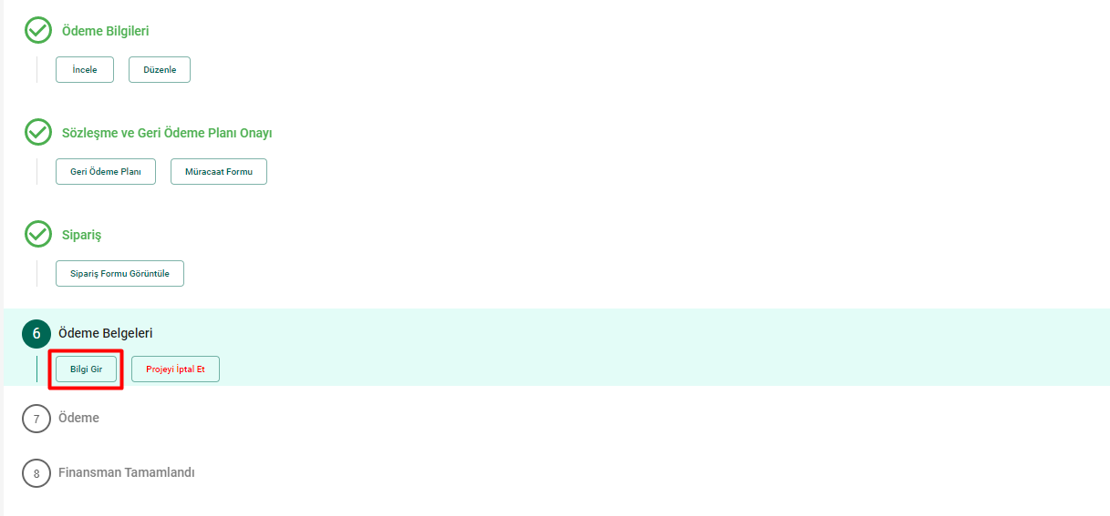
Kesin işlemlerde sipariş/vekalet onaylandıktan sonra ödeme belge akışı içerisinde «Bilgi Gir» butonuna tıklayarak ödeme belgelerinin ekleneceği sayfaya yönlendirilir.

Slide 28
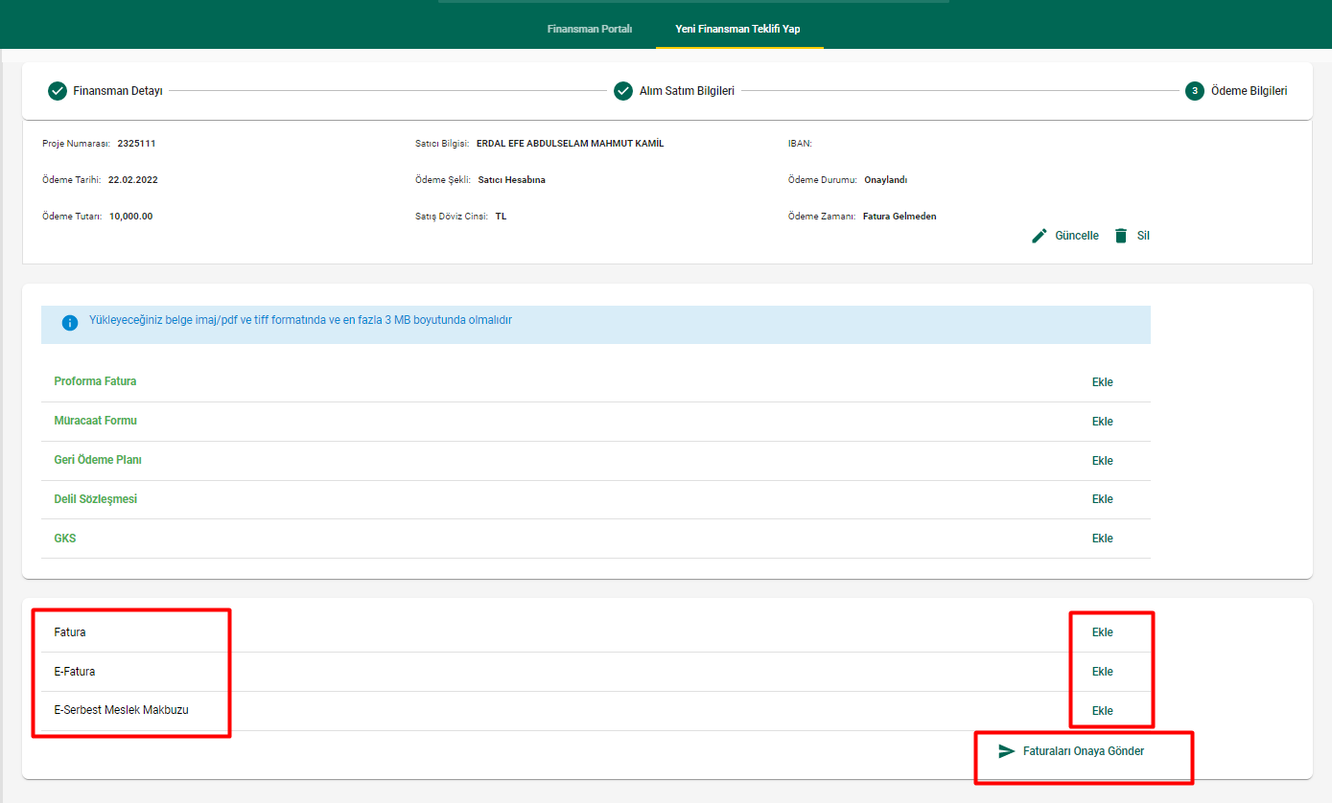
Fatura yükleme ekran içeriği aşağıdaki gibidir. İlgili fatura «Ekle» butonu ile eklenir ve «Faturaları Onaya Gönder» butonu ile onaya gönderilir.

Slide 29
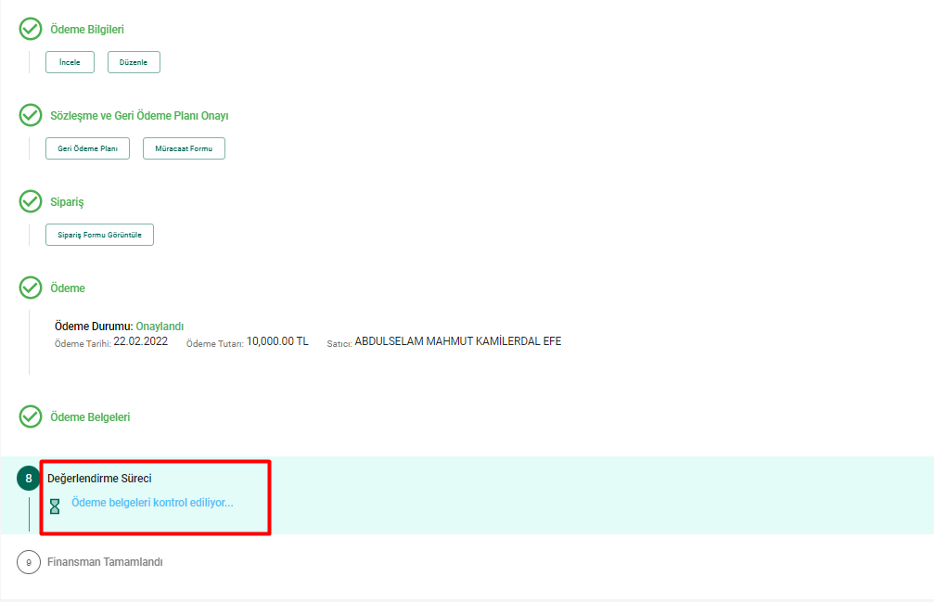
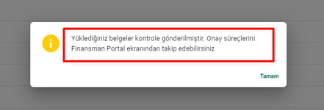
Fatura eklendikten sonra projenin durumu finansman portal ekranından kontrol edilebilir.

Slide 30
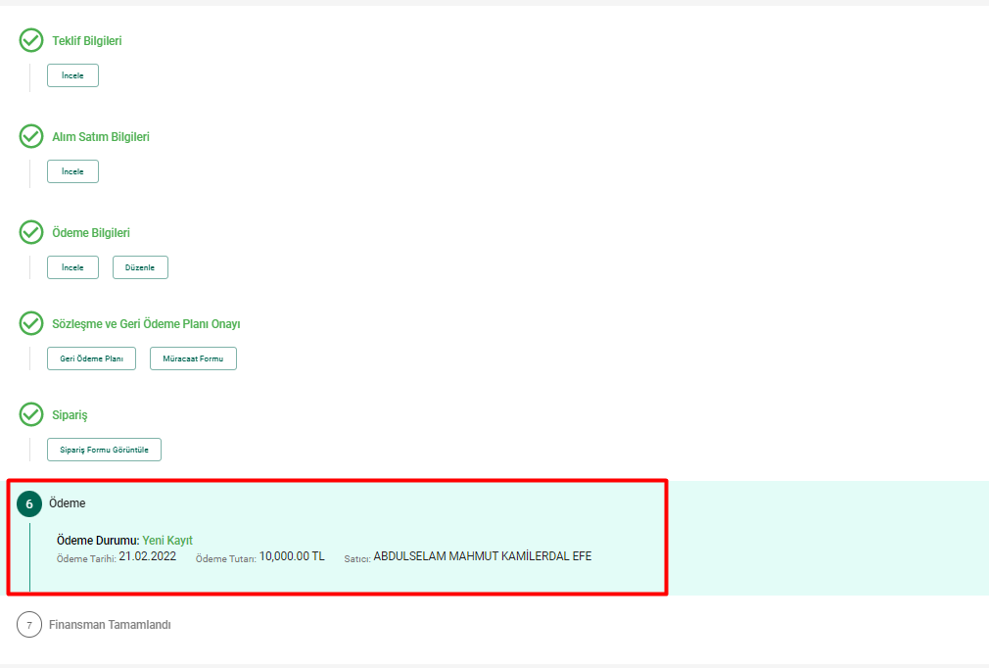
Avans işlemlerde Sipariş/vekalet onaylandıktan sonra Ödeme akışı başlamaktadır. Ödeme durumu bu akışın içerisinden takip edilebilir.

Slide 31
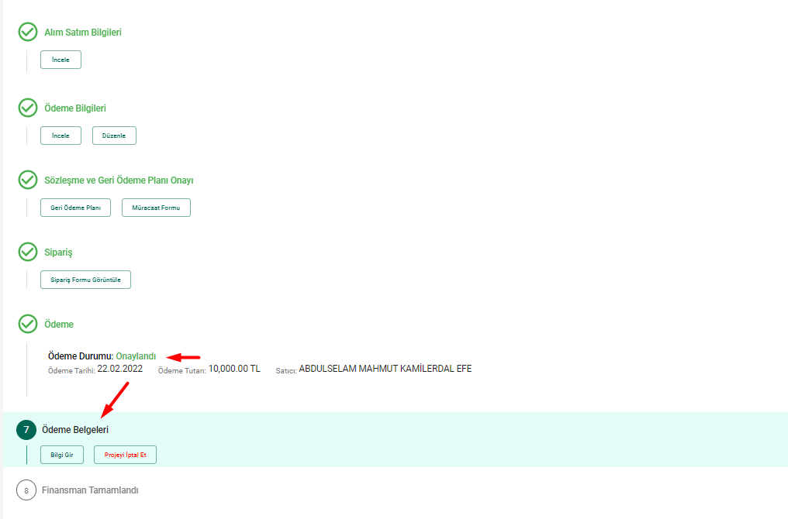
Son Mal teslim Tarihi yaklaştığında Finansman portal ekranından proje detayına girerek ödeme belge akışı içerisinde «Bilgi Gir» butonuna tıklayarak kapama belgelerinin ekleneceği sayfaya yönlendirilir.

Slide 32
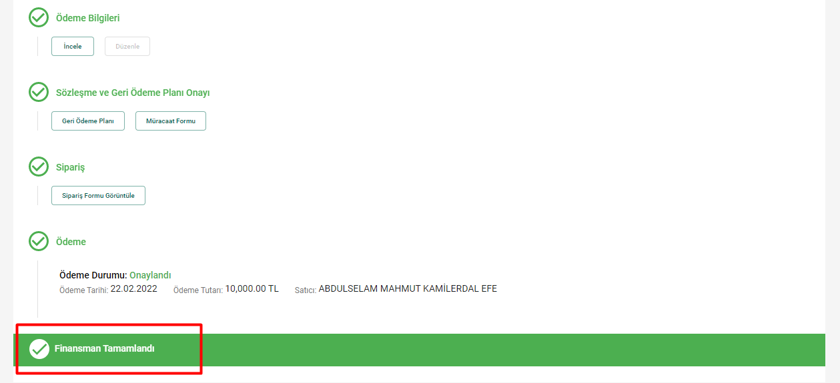
Proje kapaması için belgeler eklendikten sonra kontrole gider ve belgelerin uygun olması halinde projenin durumu «Finansman Tamamlandı» olarak güncellenir.

Slide 33
Teşekkür Ederiz.

